Slide 1
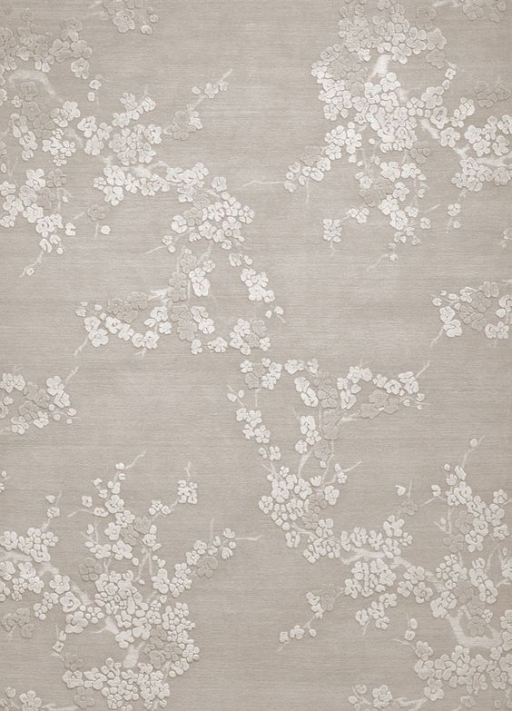
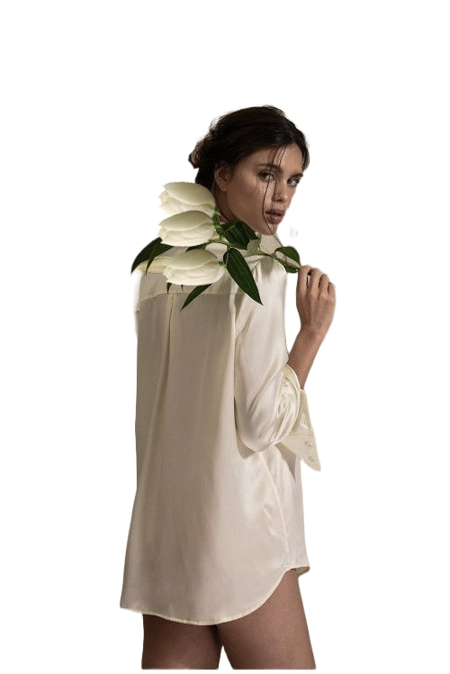
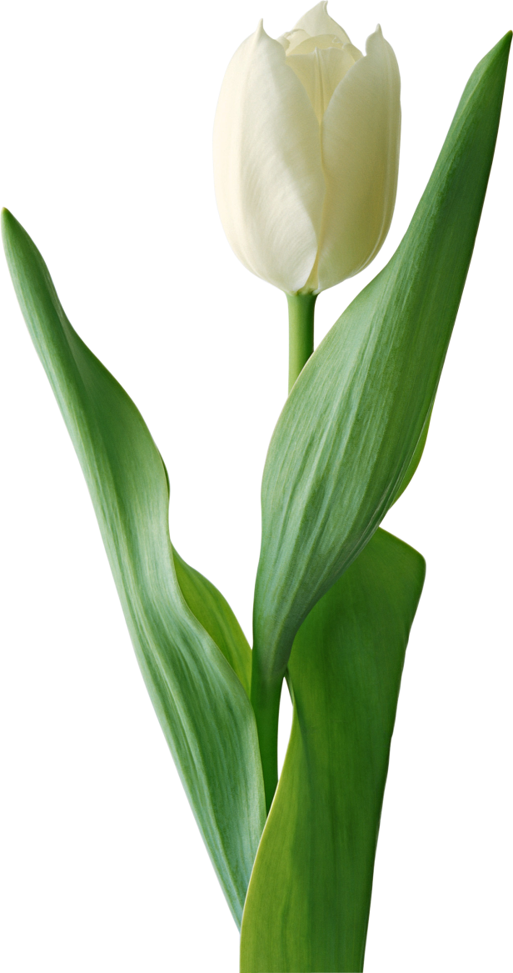

Imaginando

Slide 2
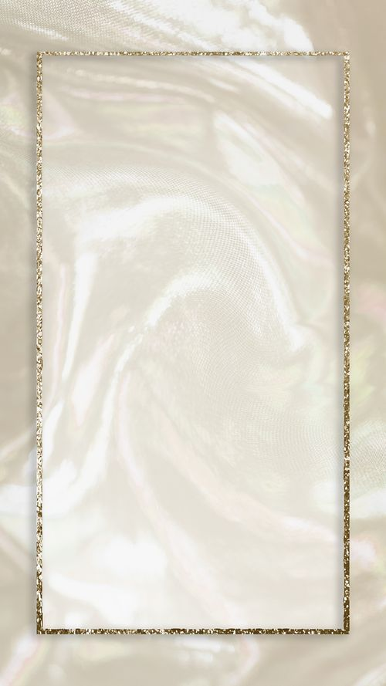

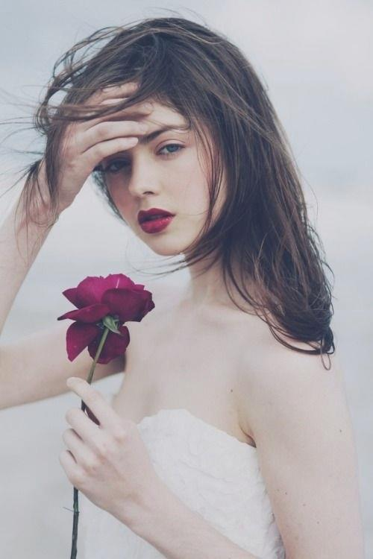
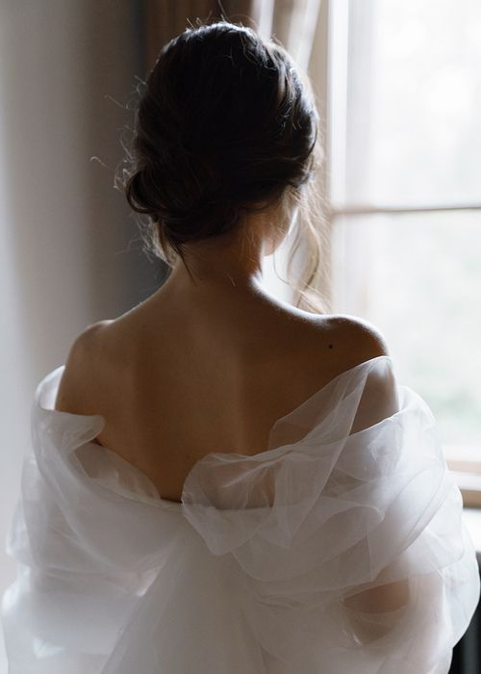
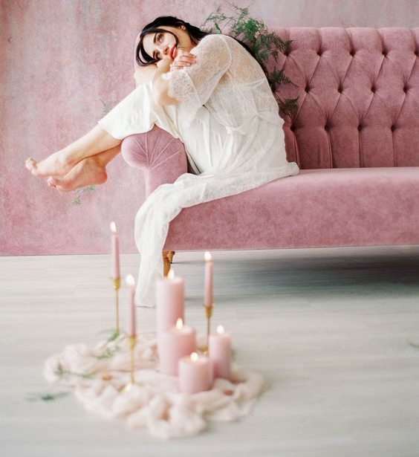
Estoy triste esta noche,
me haces tanta falta.
La melancolía me ganó esta batalla
y a la distancia estás tú.
Te extraño tanto,
Orqui Valdés

Slide 3
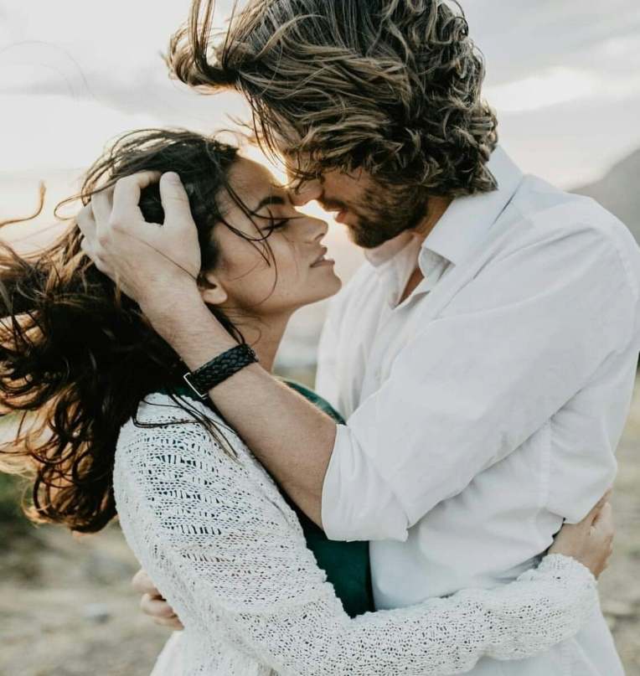
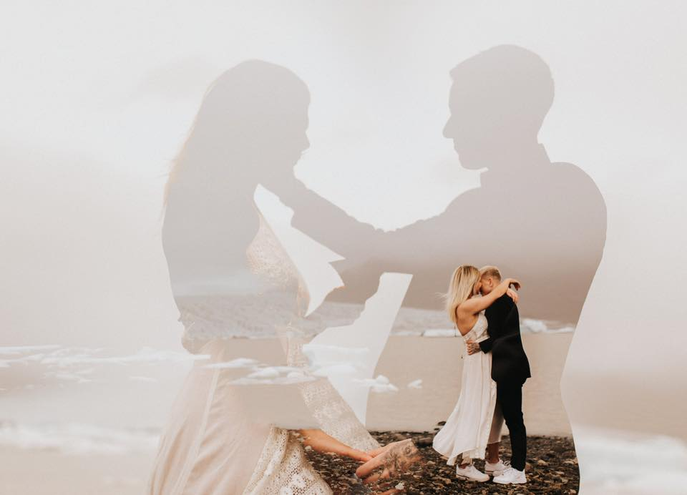
Sólo quiero poderte tocar
verme en el brillo de tus ojos,
Sentirte al abrazar.
Orqui Valdés

Slide 4
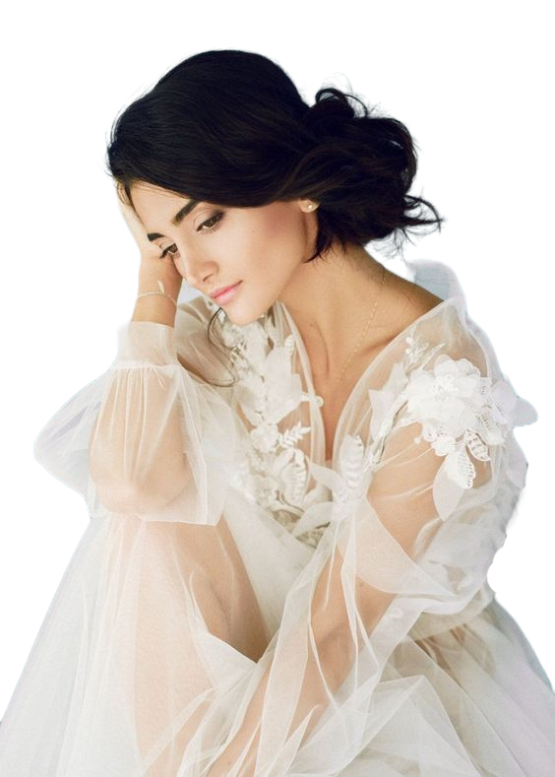
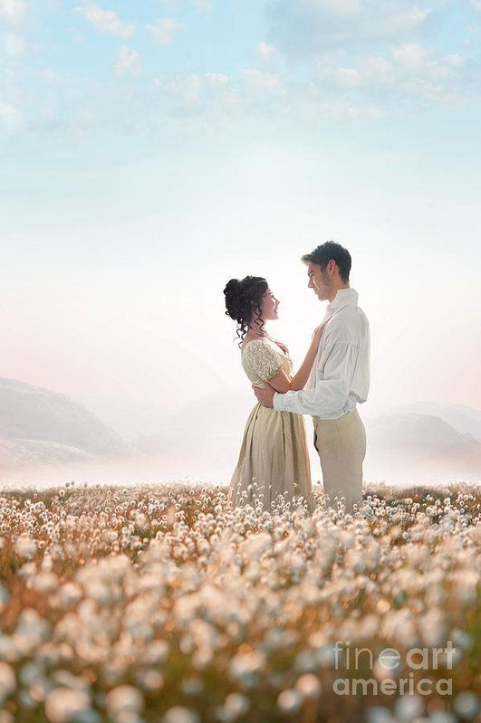
Estoy triste esta noche,
ha parado la ciudad,
hay silencio y en mi corazón
te puedo escuchar.
Orqui Valdés

Slide 5
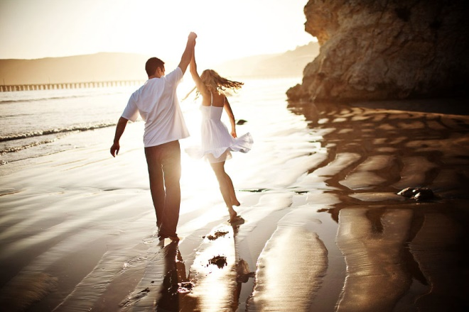
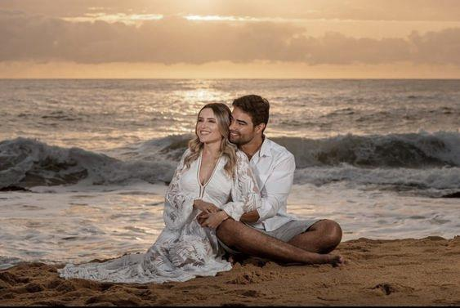
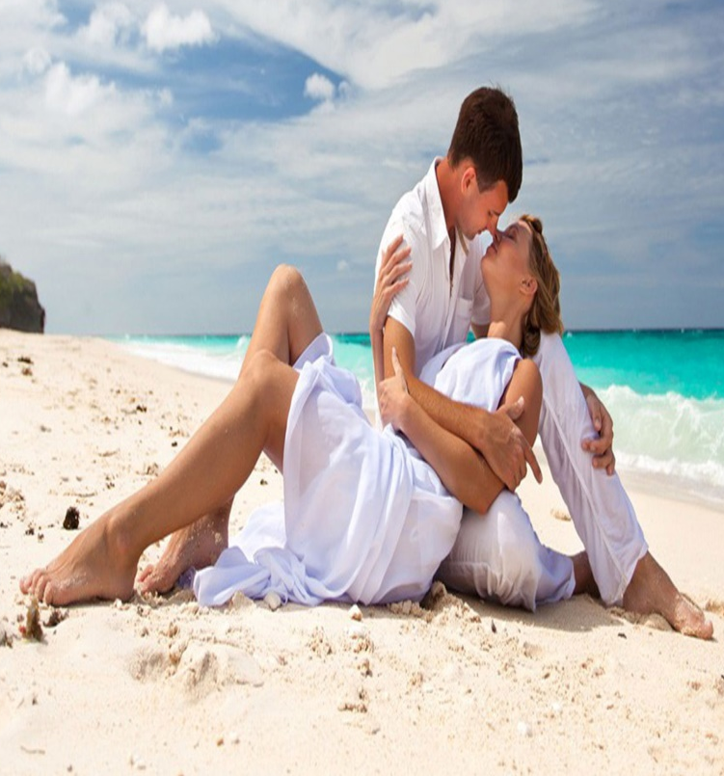
No hay nada que quiera más
que estar esta noche contigo,
de la mano juntos merodear el mar,
sentir el viento, poderte besar.
Orqui Valdés

Slide 6
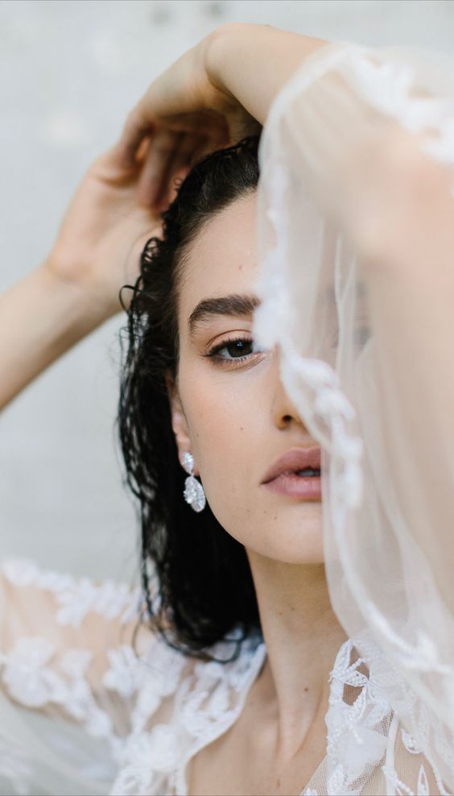
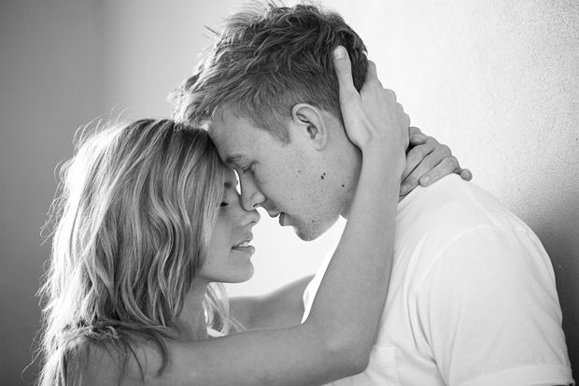
No hay nada más
que me hiciera feliz
que tocarte al fin esta noche.
Es algo que no puedo evitar.
Orqui Valdés

Slide 7

Diana Navarro interpreta Imaginando
Creado por Orqui Valdés
Marzo 2023

Slide 8









¿Te ha gustado?
Puedes ver más entrando
Aquí
Además puedes recibir powerpoints en tu correo electrónico suscribiéndote aquí:
Esta presentación powerpoint ha sido creada y compartida única y exclusivamente para mispps.com

